Slide 1


PROGETTO PMCSN AEROPORTO DI BOLOGNA «Guglielmo Marconi»
Simone Ercole – 0360105
Federico Pepe – 0365363
Anno Accademico 2024 - 2025

Slide 2
Roadmap
Introduzione
Modello
Modelli Migliorativi

Slide 3

Introduzione
Lo studio si focalizza sull’Aeroporto di Bologna “Guglielmo Marconi”
Nel 2024 con 10.764.687 passeggeri, è stato il 7° Aeroporto Italiano per traffico passeggeri
L’Aeroporto si compone di:
Tre zone Check-In (zona A, B e C)
Zona dei Controlli di Sicurezza
Tornelli, per la vidimazione della carta d’imbarco.
Controlli di Sicurezza.

Slide 4
Problematiche del Sistema
Dall’analisi della Carta dei Servizi del 2024 e 2025, rilasciate dall’ENAC, sono emerse le seguenti problematiche:
Tempo d’attesa in coda, 90% dei casi, pari a circa 20 minuti rispetto al target di 15:55 minuti
Tempo d’attesa in coda, 90% dei casi, pari a circa 9 minuti rispetto al target di 5:40 minuti

Slide 5
Obiettivi dello Studio
L’obietto è quello di garantire i valori target prefissati dall’Ente di gestione dell’Aeroporto di Bologna :
Tempo d’attesa in coda, 90% dei casi, ≤15:55 minuti
Tempo d’attesa in coda, 90% dei casi, ≤5:40 minuti

Slide 6

Roadmap
Introduzione
Modello
Modelli Migliorativi
6

Slide 7

Modello Concettuale
Distinguiamo due tipologie di passeggero:
Passeggero Tradizionale
Business–Class
Premium–Economy
Economy
Passeggero Low–Cost
Flexi–Plus
Self Bag and Drop
Bag and Drop

Slide 8

Modello Concettuale
Prima di recarsi alla zona dei Controlli di Sicurezza, i passeggeri vengono suddivisi in due categorie:
Percorso Fast–Track, incluso nelle tariffe di Business–Class e Flexi-Plus.
Percorso Normale

Slide 9
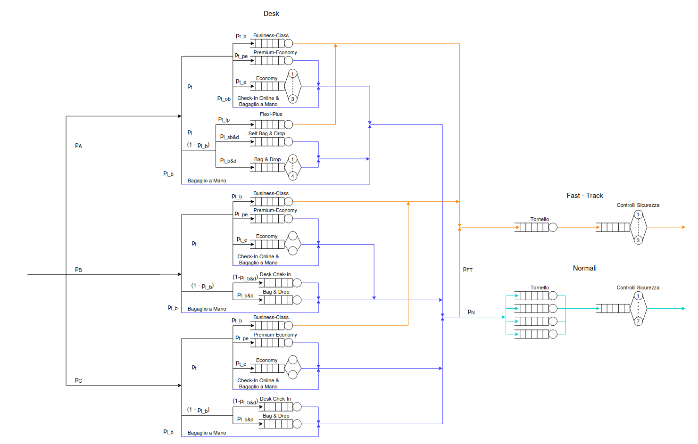
Notes:
Pt → 0,20
Pt_b →0,10
Pt_pe →0,10
Pt_e → 0,45
Plc → 0,80
Pl_bagaglio_stiva → 0,30
Pl_flexi → 0,05
Pl_self_bd → 0,10
Pl_bd → 0,85
Pft → 0,20
Pn → 0,80
DA MODIFICARE IL DISEGNO PERCHE’ ADESSO SONO 4 SERVER IN ECONOMY

Slide 10
Modello Concettuale
Lo Stato del sistema è definito da:
Stato dei Serventi (BUSY o IDLE)
Stato delle Code (VUOTA o NON VUOTA)
Numero di passeggeri per nodo
Fascia oraria corrente
Gli eventi del sistema sono:
Arrivo di un passeggero
Completamento Check-In
Completamento Controlli di Sicurezza
Cambiamento fascia oraria

Slide 11

Modello Concettuale
Le fasce orarie sono le seguenti, ognuna con una percentuale d’affluenza:
00:00 – 05:59 → 6,6%
06:00 – 08:59 → 16,5%
09:00 – 11:59 → 16,5%
12:00 – 14:59 → 16,5%
15:00 – 18:59 → 19,6%
19:00 – 21:59 → 16,5%
22:00 – 23:59 → 7,8%

Slide 12
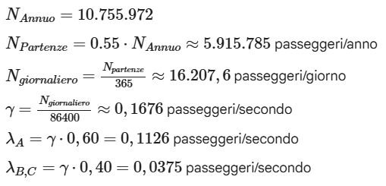
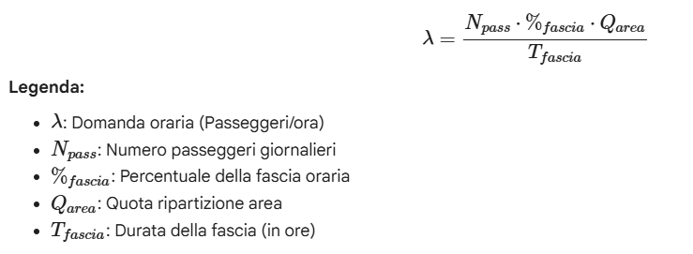
Modello Delle Specifiche
Per stimare il tasso d’arrivo degli utenti nel sistema, si parte dal numero totale di passeggeri transitati nell’aeroporto nel 2024 pari a:
Calcolo dei λ per le rispettive fasce orarie

Slide 13
Modello delle Specifiche
Gli arrivi dei passeggeri all’Aeroporto avvengono in modo casuale
Tempi di inter-arrivo : Distribuzione Esponenziale
I tempi di servizio dei centri:
Zona Tornelli
Distribuzione Deterministica
I restanti centri sono così definiti:
Distribuzione Log-Normale troncata

Slide 14
Simulazione – Analisi del Transitorio
Verifichiamo se il sistema converge allo stato stazionario, attraverso una simulazione ad orizzonte finito.
La variabile di riferimento è il Tempo d’attesa in coda.
Sono state effettuate più simulazioni
Stesse condizioni iniziali (Sistema vuoto)
Seed indipendenti
Seed Iniziale: 123456789
Notes:
Spiegare indipendenza delle Repliche.

Slide 15
Simulazione – Analisi del Transitorio
Configurazione del sistema usata:
Zona Check-In A:
Check-In Tradizionale
Business-Class → 1 Servente
Premium-Economy → 1 Servente
Economy → 3 Servente
Check-In Low-Cost
Flexi-Plus → 1 Servente
Self Bag and Drop → 1 Servente
Bag and Drop → 4 Servente
Zona Check-In B/C:
Check-In Tradizionale
Business-Class → 1 Servente
Premium-Economy → 1 Servente
Economy → 2 Servente
Check-In Low-Cost
Check-In → 1 Servente
Bag and Drop → 1 Servente
Zona Fast-Track
Tornello → 1 Servente
Controlli di Sicurezza → 3 Serventi
Zona Normale
Tornelli → 4 Serventi
Controlli di Sicurezza → 7 Serventi

Slide 16
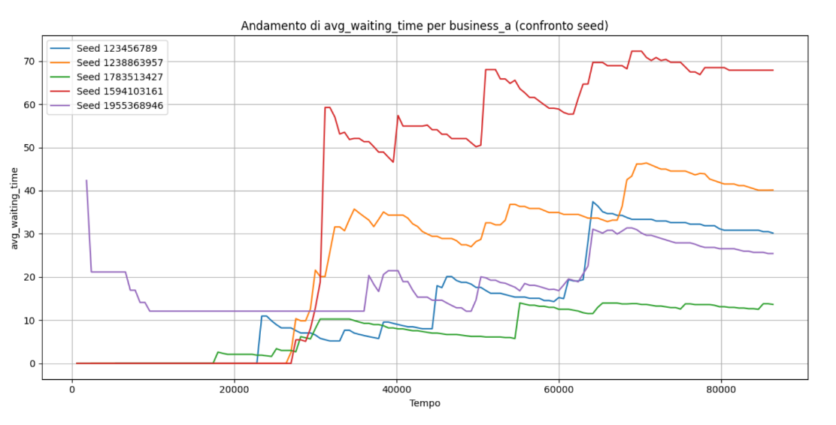
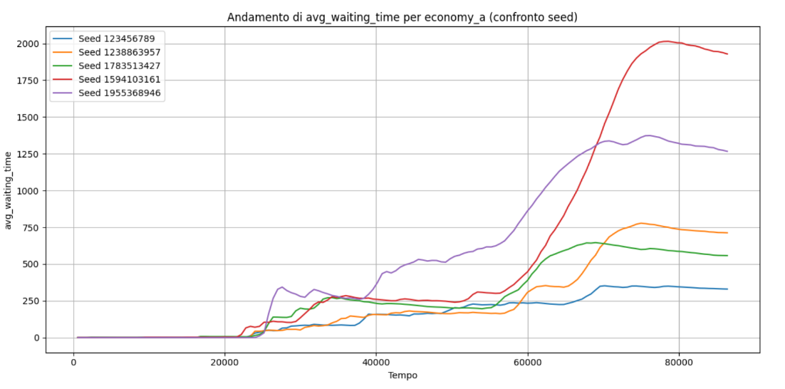
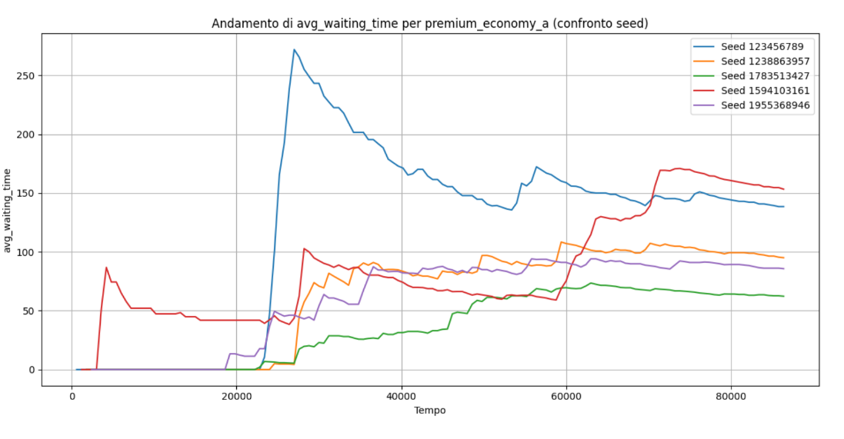
Simulazione – Analisi del Transitorio
Zona A -- Check-In Tradizionale --

Slide 17
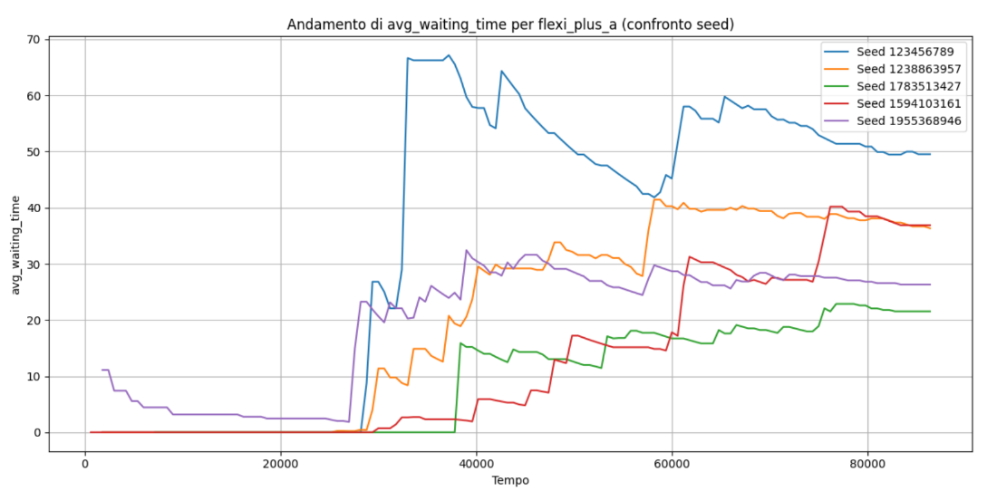
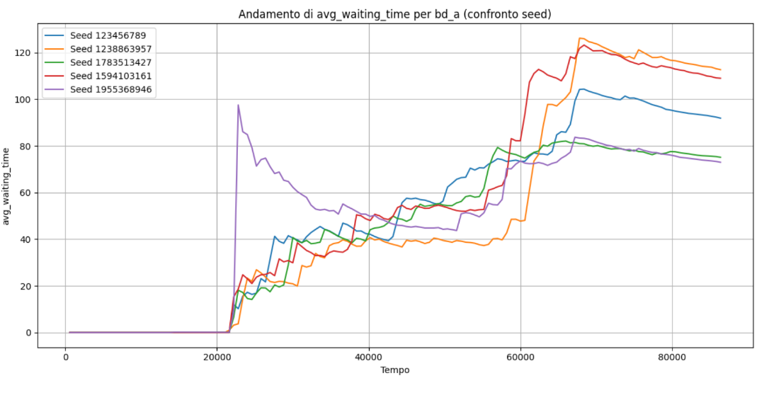
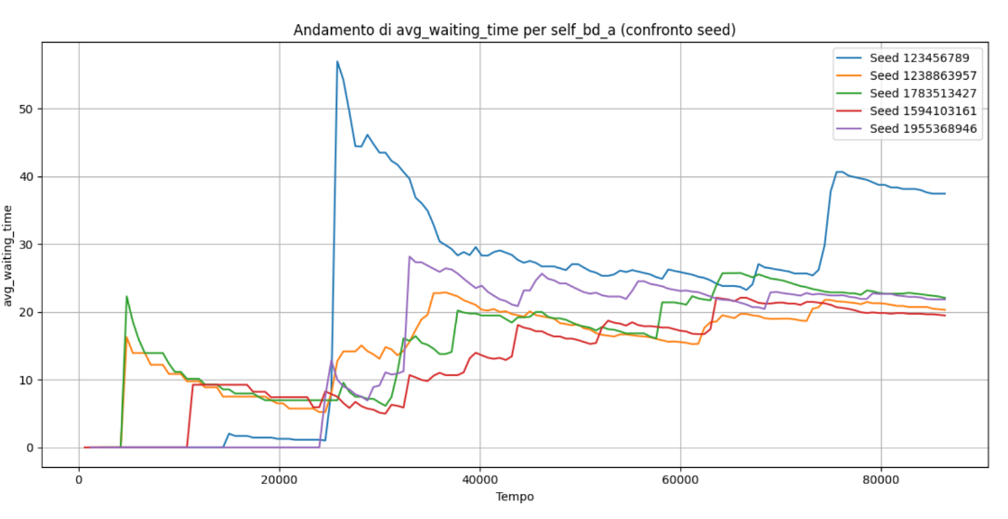
Simulazione – Analisi del Transitorio
Zona A -- Check-In Low Cost --

Slide 18
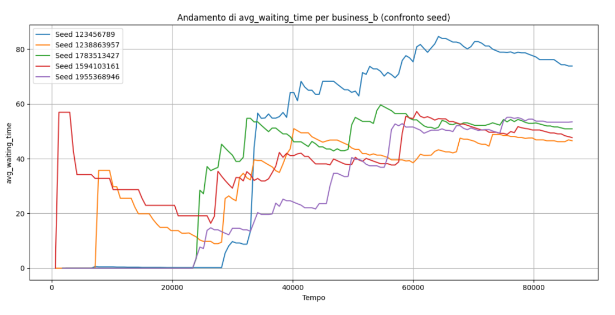
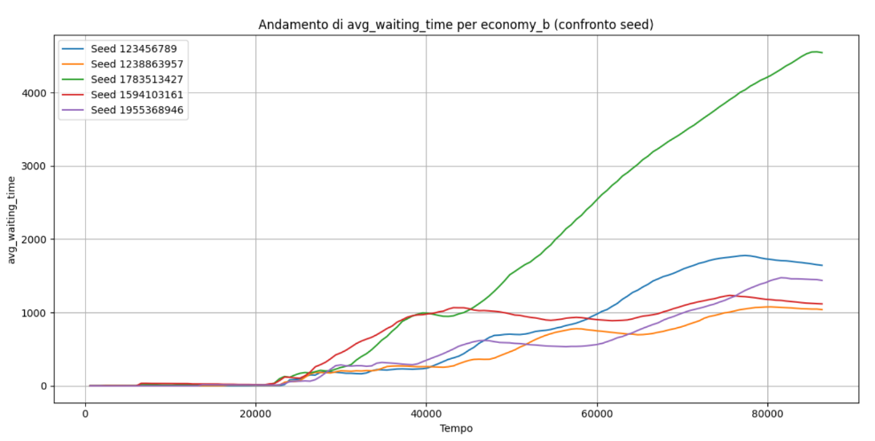
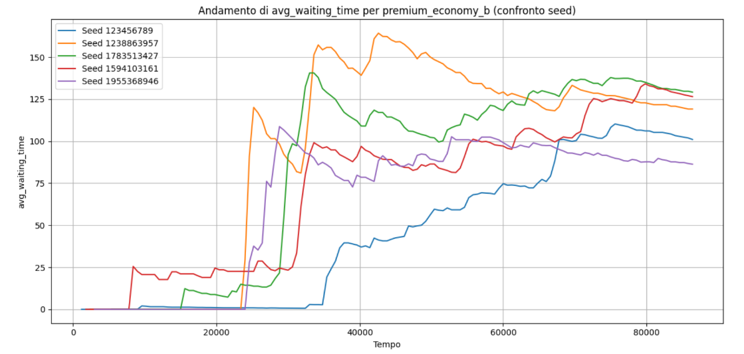
Simulazione – Analisi del Transitorio
Zona B -- Check-In Tradizionale --

Slide 19
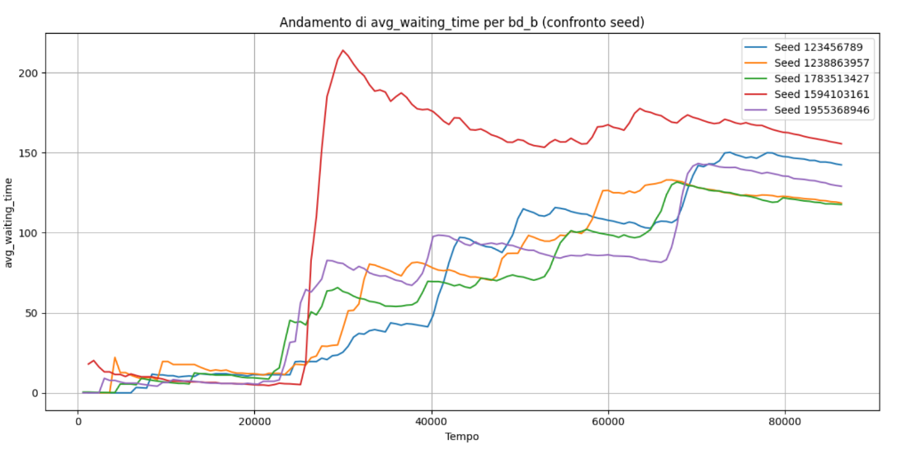
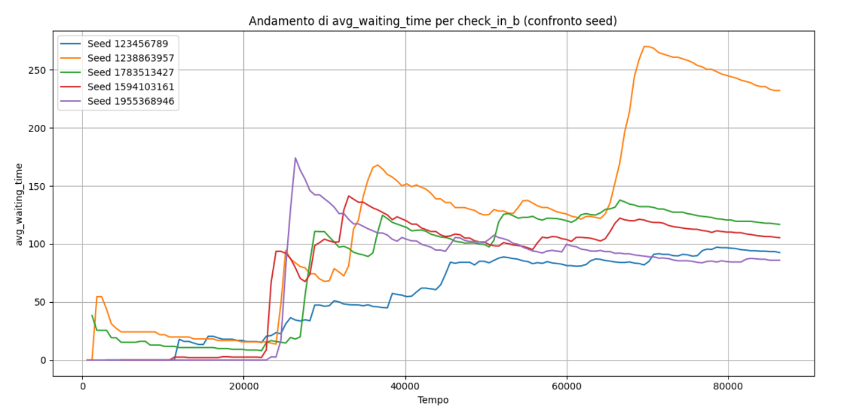
Simulazione – Analisi del Transitorio
Zona B -- Check-In Low Cost --

Slide 20
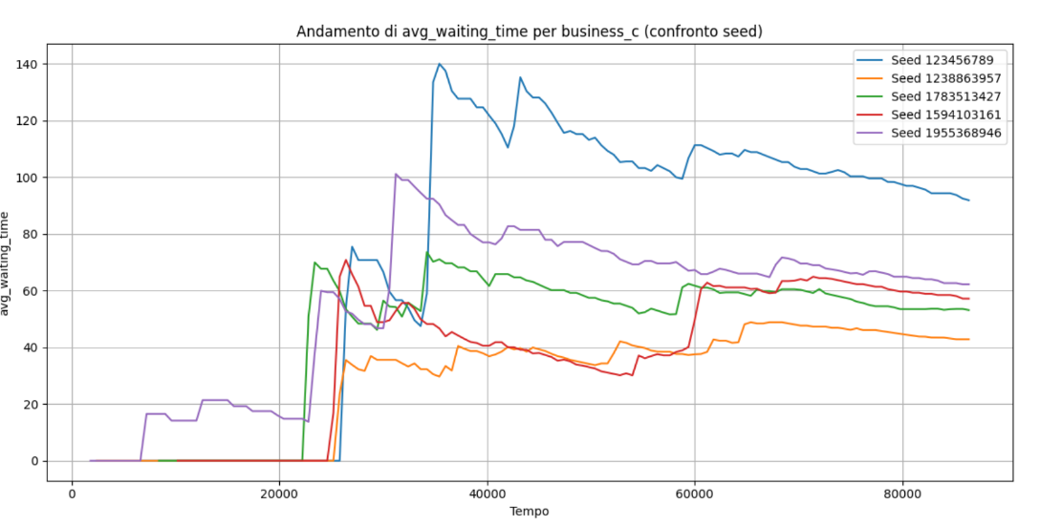
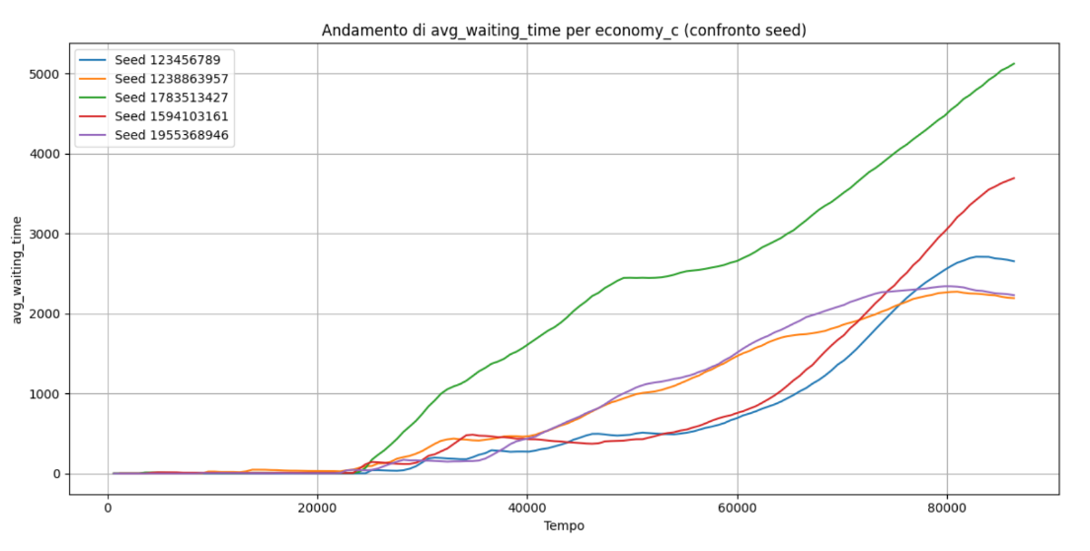
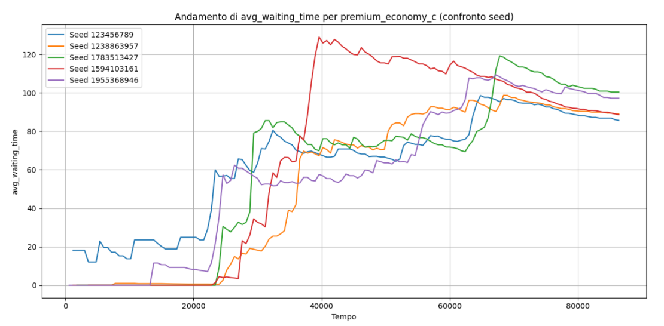
Simulazione – Analisi del Transitorio
Zona C -- Check-In Tradizionale --

Slide 21
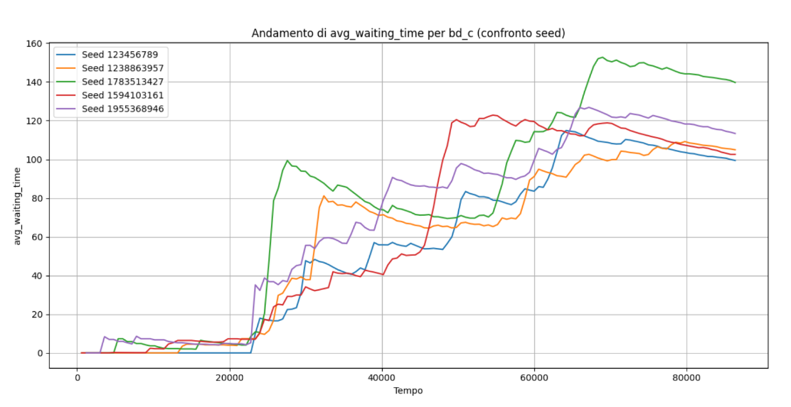
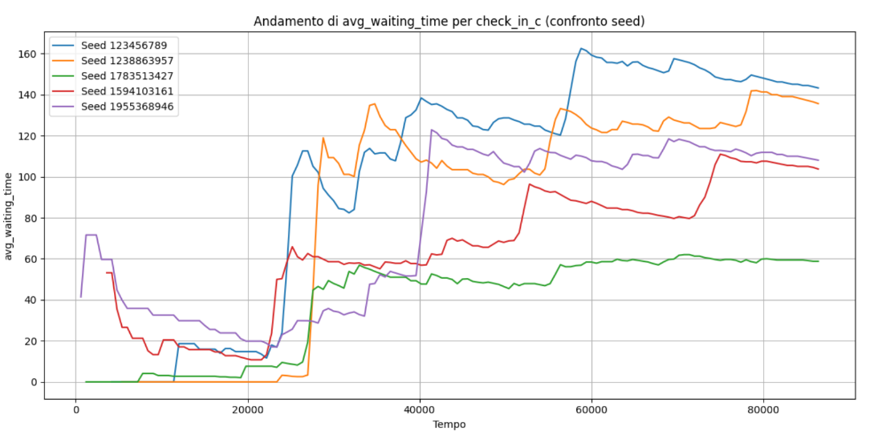
Simulazione – Analisi del Transitorio
Zona C -- Check-In Low Cost --

Slide 22
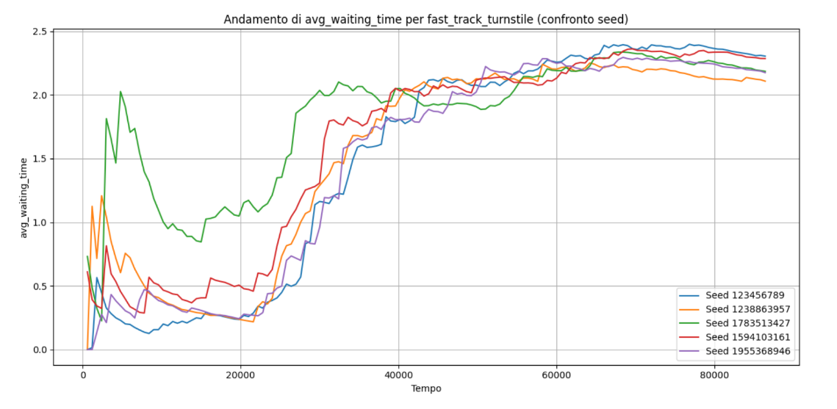
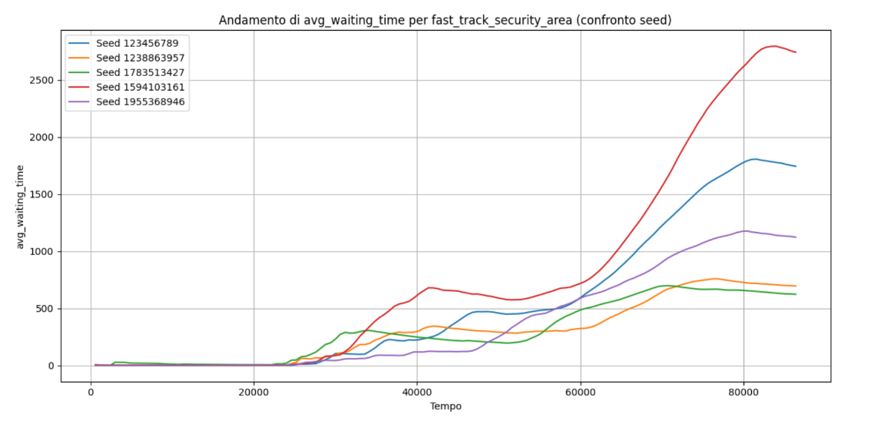
Simulazione – Analisi del Transitorio
Zona Sicurezza –- Fast Track --

Slide 23
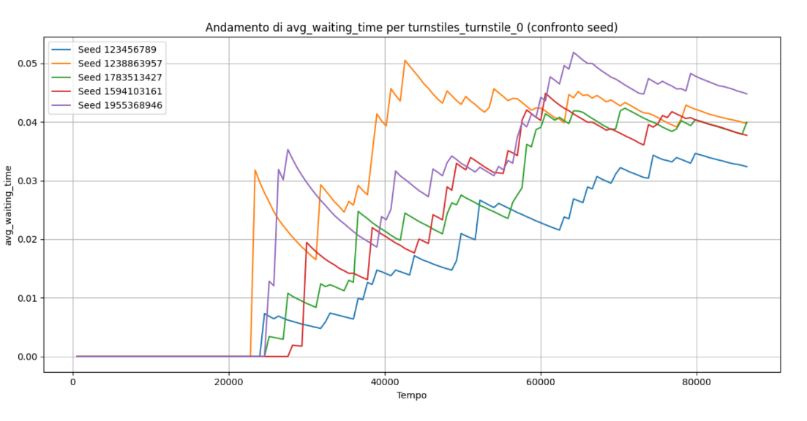
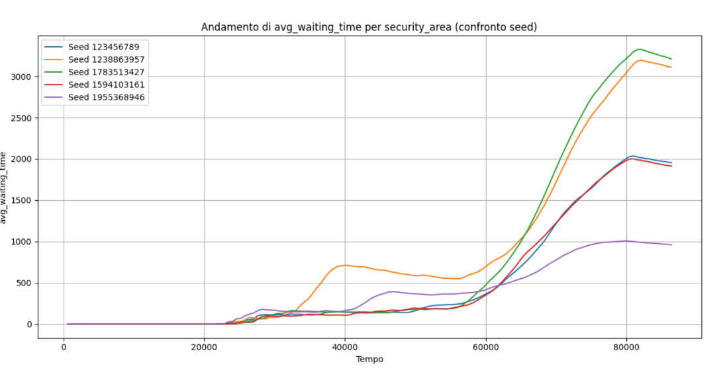
Simulazione – Analisi del Transitorio
Zona Sicurezza -- Normale --

Slide 24
Esclusione dell’Analisi ad Orizzonte Infinito
Lo studio mira a valutare se almeno il 90% dei passeggeri sperimenti tempi di attesa accettabili nelle fasi di Check-In e Sicurezza.
L’analisi è condotta su un orizzonte finito, in linea con le condizioni operative reali, evitando approcci stazionari perché:
Il sistema aeroportuale è non stazionario per natura;
L’interesse è su prestazioni realistiche, non su equilibri a lungo termine;
Indicatori come i percentili sono più adatti all’analisi transitoria;
Un’analisi stazionaria richiederebbe ipotesi poco realistiche.
Si è quindi scelta un’analisi ad orizzonte finito, più coerente con gli obiettivi del progetto.

Slide 25
Analisi Orizzonte Finito - Affidabilità QoS
L’obiettivo è valutare se l’Aeroporto garantisce i tempi d’attesa previsti dalla Carta dei Servizi, verificando che:
Nel 90% dei casi, i tempi al Check-In siano ≤ 933 s (15,55 min)
Nel 90% dei casi, i tempi ai Controlli di Sicurezza siano ≤ 340 s (5,40 min)
E’ stata condotta una simulazione ad orizzonte finito con 64 repliche, analizzando il 90° percentile dei tempi d’attesa per ciascuna replica.
Indicatori calcolati:
Media e Deviazione standard dei 90° percentili;
Intervallo di confidenza al 95% sulla media;
Probabilità di violazione della soglia QoS;
L’analisi è stata condotta su entrambe le zone.

Slide 26
Check‑In: QoS rispettata solo al 36%
Indicatore | Valore | Note
Soglia QoS | 933 s (15,55 min) | Target di Riferimento
Media Campionaria | 349,51 s | //
IC 95% sulla Media | [325,73 ; 373,29] s | //
Media 90° Percentile | 1137,29 s | Supera la Soglia
IC 95% sul Percentile | [1019,98 ; 1254,60] s | Non include la Soglia
Repliche sopra soglia | 41 / 64 | //
Probabilità violazione del QoS | 64,06% | Ampio margine d’incertezza

Slide 27
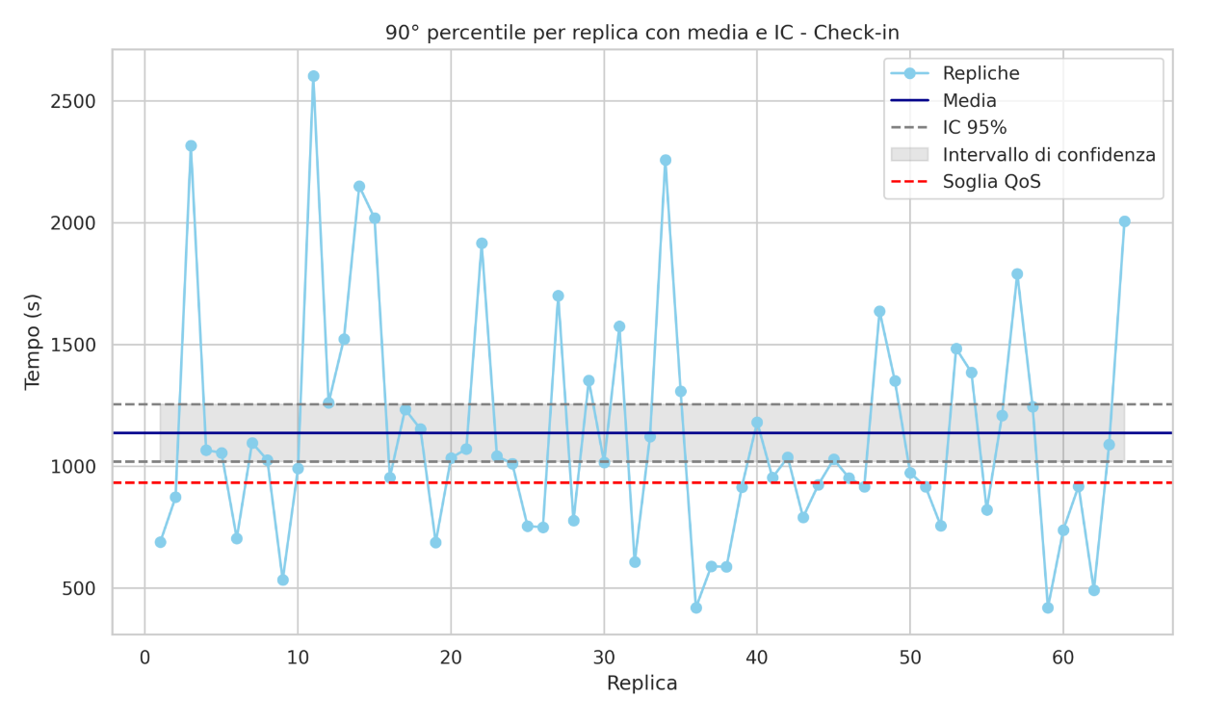
Intervallo Confidenza sul Percentile

Slide 28
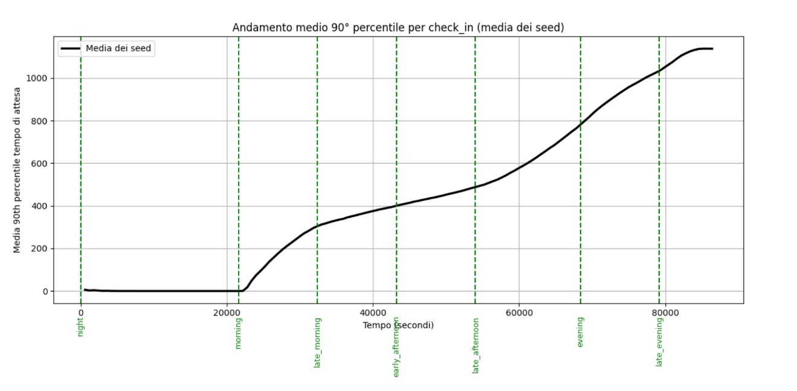
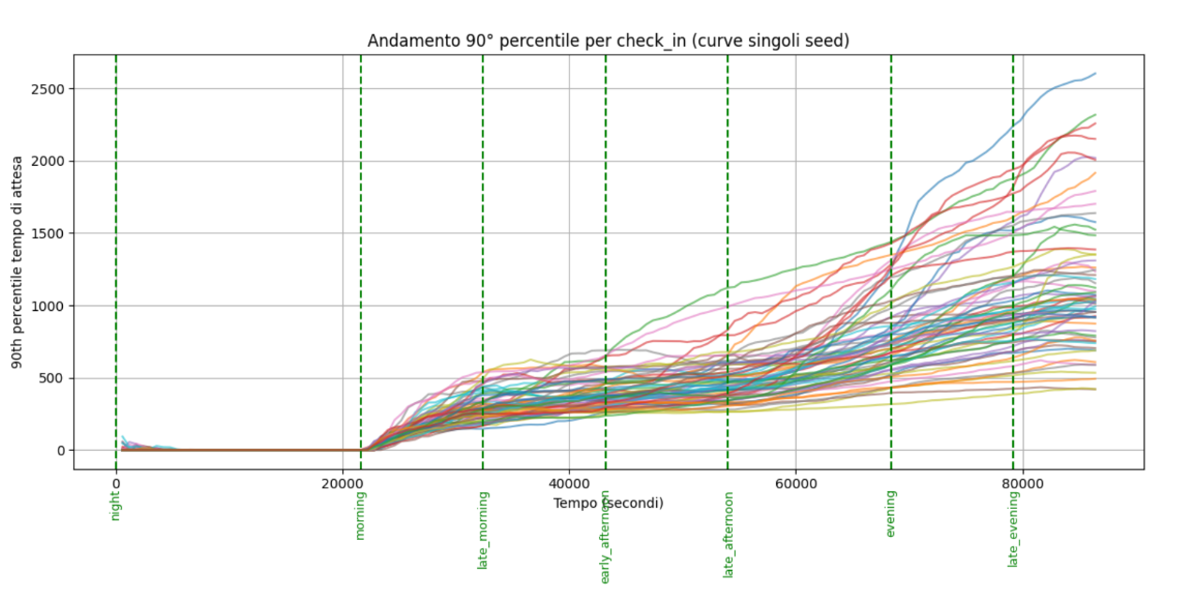
Andamento giornaliero del Percentile
Zona Check-In

Slide 29
Sicurezza: Soglia QoS sempre Violata
Indicatore | Valore | Note
Soglia QoS | 324 s (5,40 min) | Target di Riferimento
Media Campionaria | 388,13 s | //
IC 95% sulla Media | [363,66 ; 412,60] s | //
Media 90° Percentile | 1150,44 s | Supera la Soglia
IC 95% sul Percentile | [1075,54 ; 1225,34] s | Non include la Soglia
Repliche sopra soglia | 64 / 64 | //
Probabilità violazione del QoS | 100% | Certezza della Violazione

Slide 30
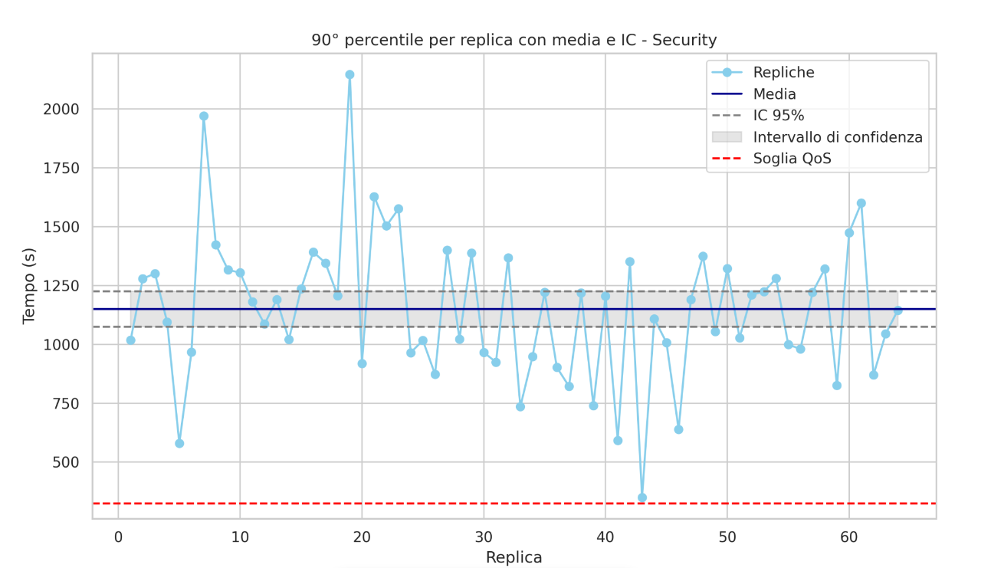
Intervallo Confidenza sul Percentile

Slide 31
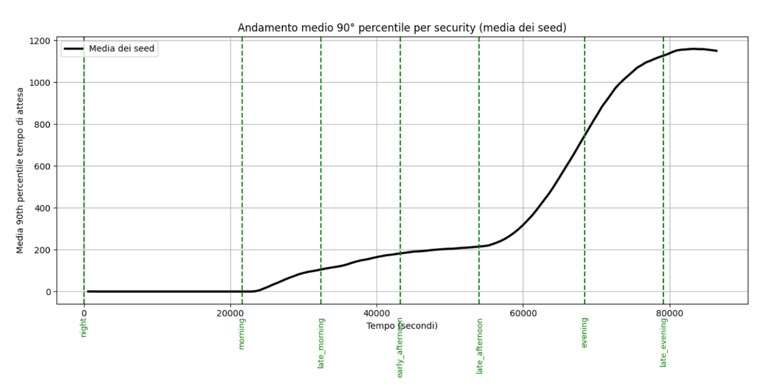
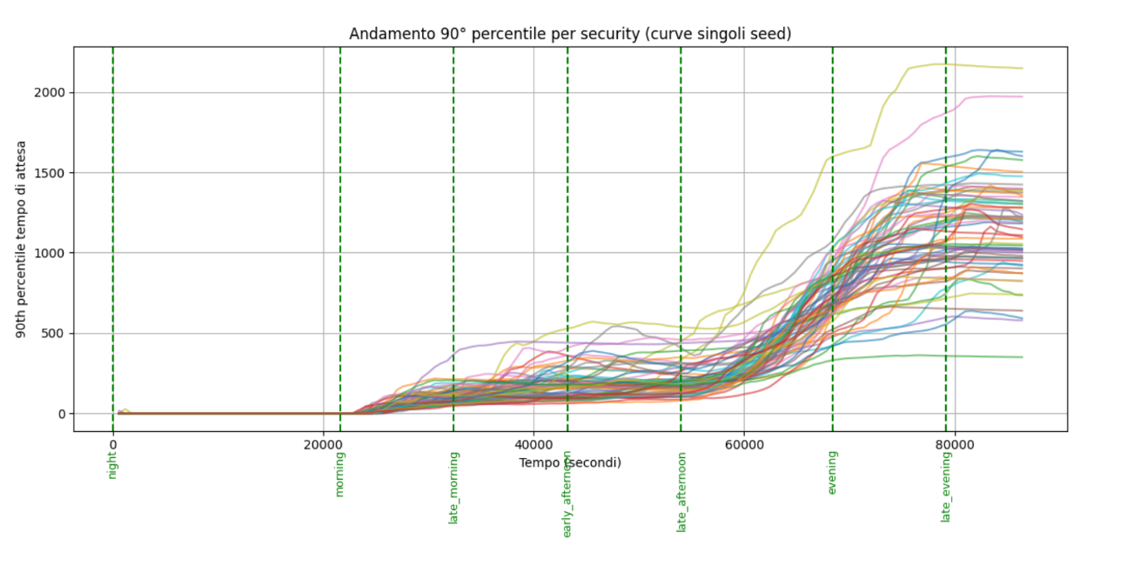
Andamento giornaliero del Percentile
Zona Sicurezza

Slide 32

Considerazioni e Valutazioni
Da queste analisi, abbiamo tutti gli strumenti per valutare le prestazioni del sistema rispetto agli obiettivi proposti
Tempo d’attesa in coda, 90% dei casi, ≤15:55 minuti
Tempo d’attesa in coda, 90% dei casi, ≤5:40 minuti
90°percentile: ≈ 19 minuti
90°percentile: ≈ 19 minuti
Prob. Violazione: 41/64 = 64%
Prob. Violazione: 64/64 = 100%

Slide 33
Roadmap
Introduzione
Modello
Modello Migliorativo
33

Slide 34
Modello Migliorativo
Proponiamo le seguenti migliorie:
Apertura nuovo sportello (Dinamico), zone Economy
Identificazione controlli sicurezza "fast" :
Assumiamo che i passeggeri che hanno imbarcato il bagaglio, porteranno in cabina solo bagagli leggeri (borse o zaini), richiedendo così, un tempo di servizio minore, durante la fase di controllo. In particolare:
Centri Bag & Drop : Tutti i passeggeri sono "fast" (check-in online, solo deposito bagagli);
Passeggeri senza servizio Fast-Track: 25% di questi sono classificati come Passeggeri ’’fast’’.

Slide 35
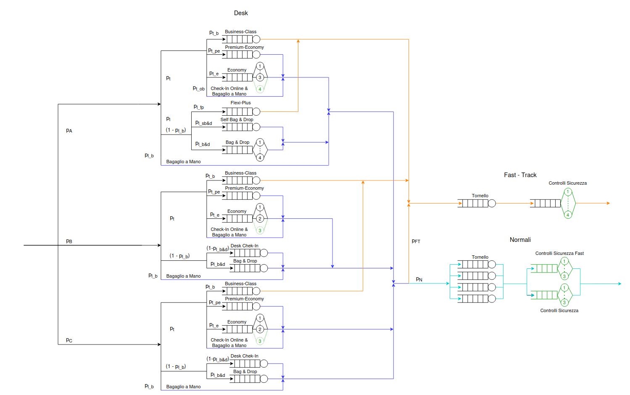

Slide 36
Modello delle Specifiche
La zona Check-In rimane inalterata, fin tanto che, la popolazione in coda non superi la soglia di 15 persone in coda, bound per la quale viene attivato un nuovo Desk Check-In.
La zona Controlli di Sicurezza Normale (Fast):
Il tempo medio di servizio, è stato modellato tramite una distribuzione Log-Normale troncata
Le restanti parti rimangono invariate

Slide 37
Simulazione – Analisi del Transitorio
Verifichiamo se il sistema converge allo stato stazionario, attraverso una simulazione ad orizzonte finito.
La variabile di riferimento è il Tempo d’attesa in coda.
Sono state effettuate più simulazioni
Stesse condizioni iniziali (Sistema vuoto)
Seed indipendenti
Seed Iniziale: 123456789
Notes:
Spiegare indipendenza delle Repliche.

Slide 38
Simulazione – Analisi del Transitorio
Configurazione del sistema usata:
Zona Check-In A:
Check-In Tradizionale
Business-Class → 1 Servente
Premium-Economy → 1 Servente
Economy → 3/(4) Serventi
Check-In Low-Cost
Flexi-Plus → 1 Servente
Self Bag and Drop → 1 Servente
Bag and Drop → 4 Servente
Zona Check-In B/C:
Check-In Tradizionale
Business-Class → 1 Servente
Premium-Economy → 1 Servente
Economy → 2/(3) Serventi
Check-In Low-Cost
Check-In → 1 Servente
Bag and Drop → 1 Servente
Zona Fast-Track
Tornello → 1 Servente
Controlli di Sicurezza → 4 Serventi
Zona Normale
Tornelli → 4 Serventi
Controlli di Sicurezza → 3 Serventi
Zona Normale ‘‘Fast’’
Controlli di Sicurezza → 3 Serventi

Slide 39
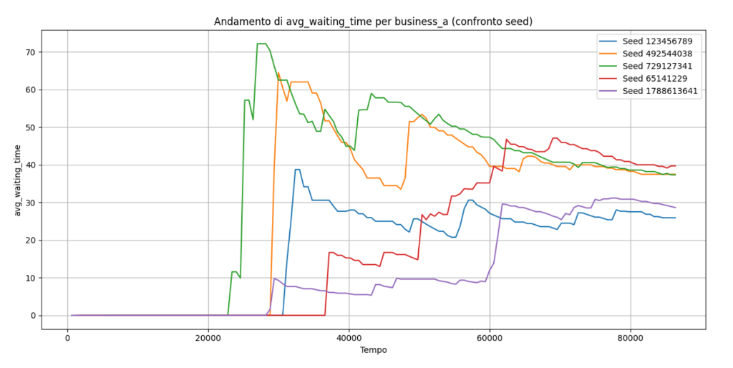
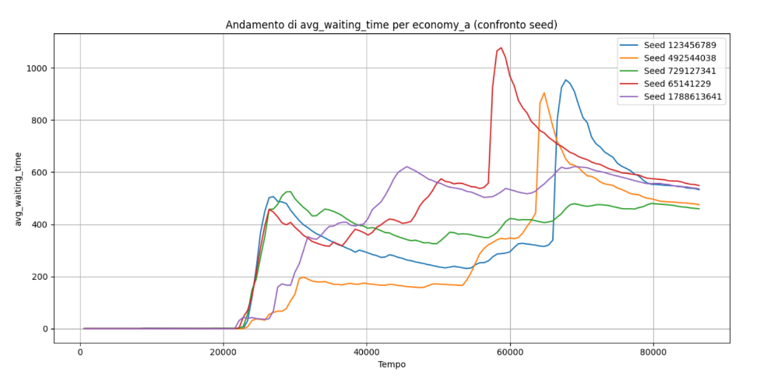
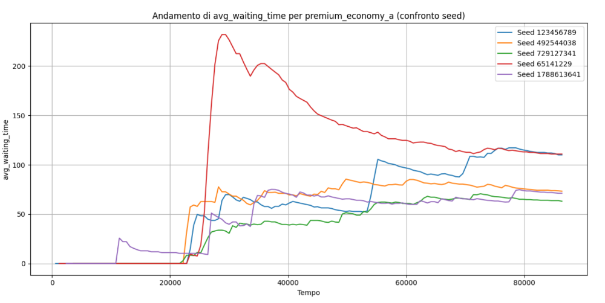
Simulazione – Analisi del Transitorio
Zona A -- Check-In Tradizionale --

Slide 40
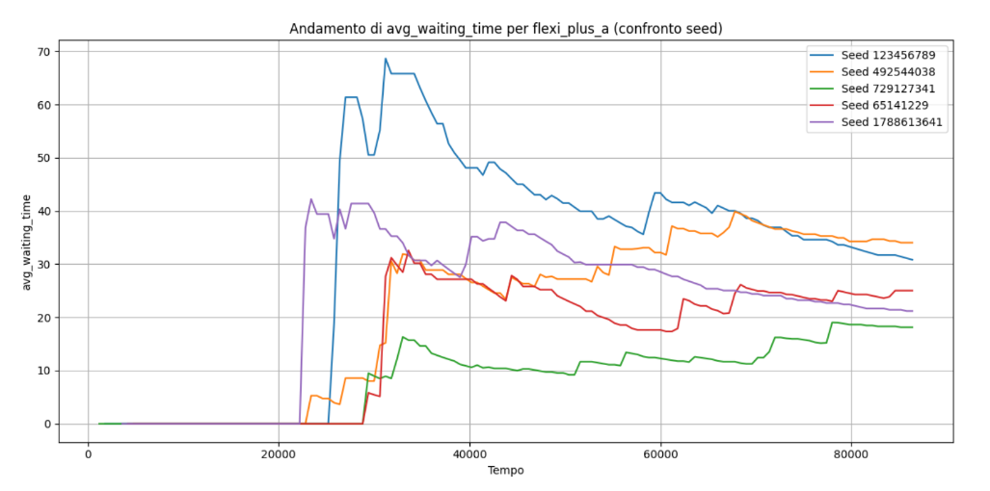
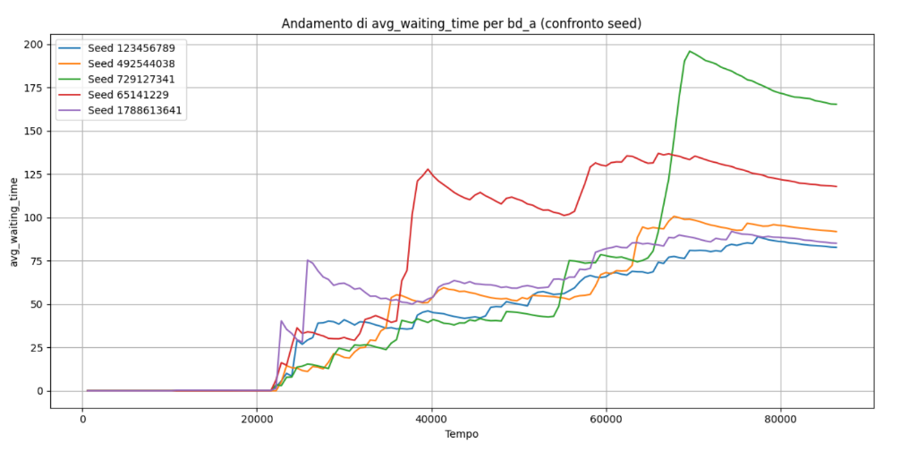
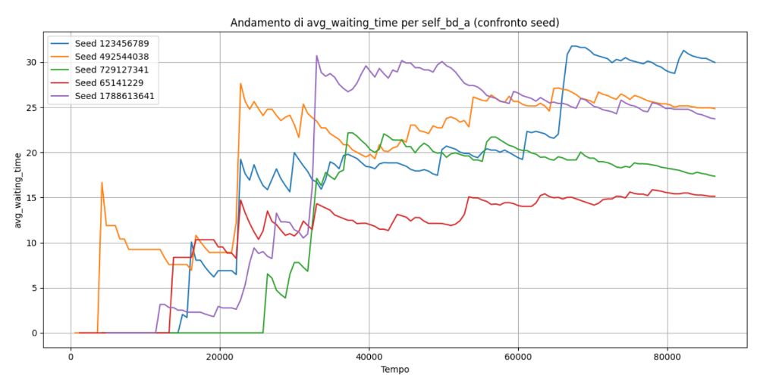
Simulazione – Analisi del Transitorio
Zona A -- Check-In Low Cost --

Slide 41
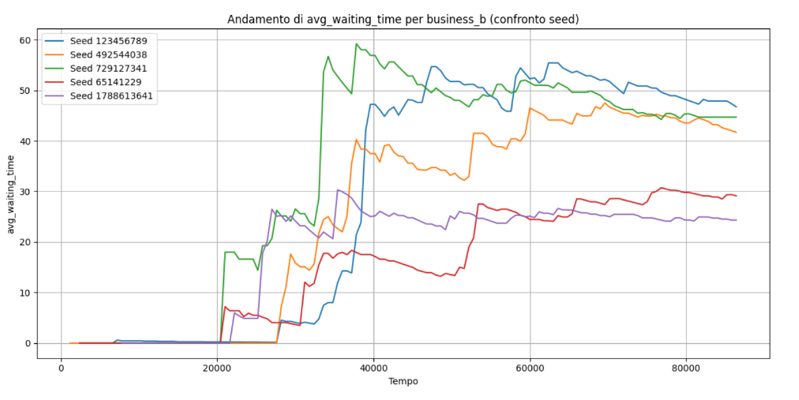
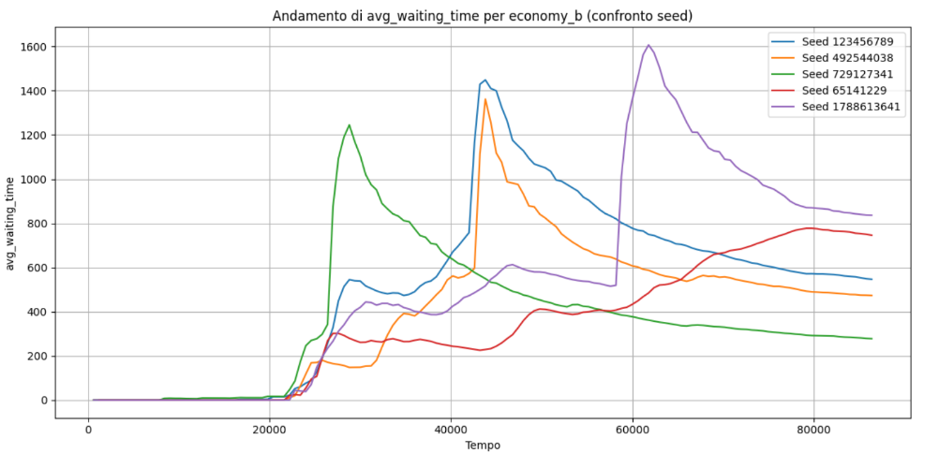
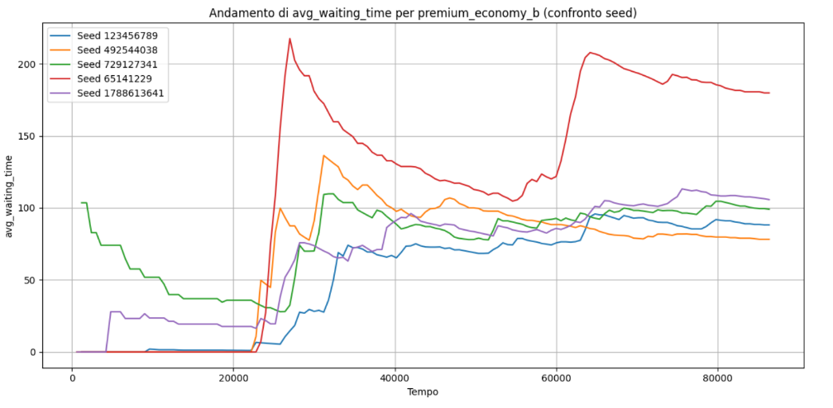
Simulazione – Analisi del Transitorio
Zona B -- Check-In Tradizionale --

Slide 42
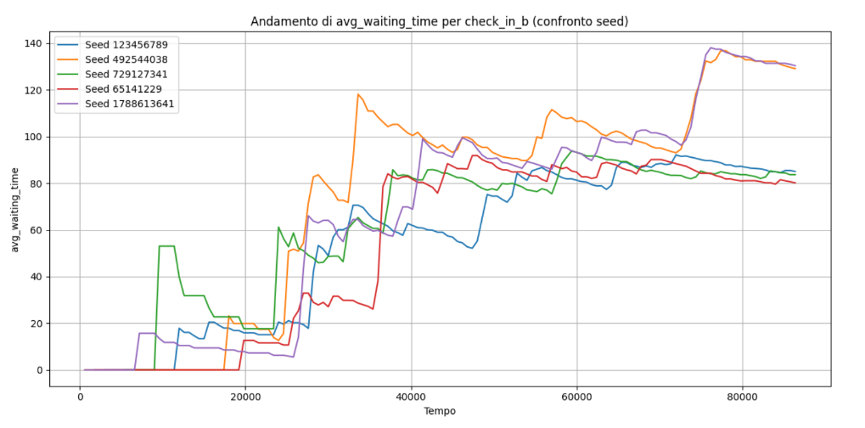
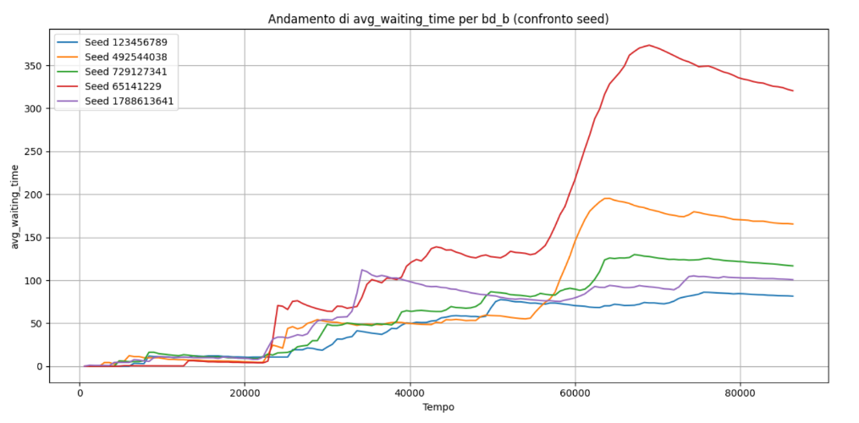
Simulazione – Analisi del Transitorio
Zona B -- Check-In Low Cost --

Slide 43
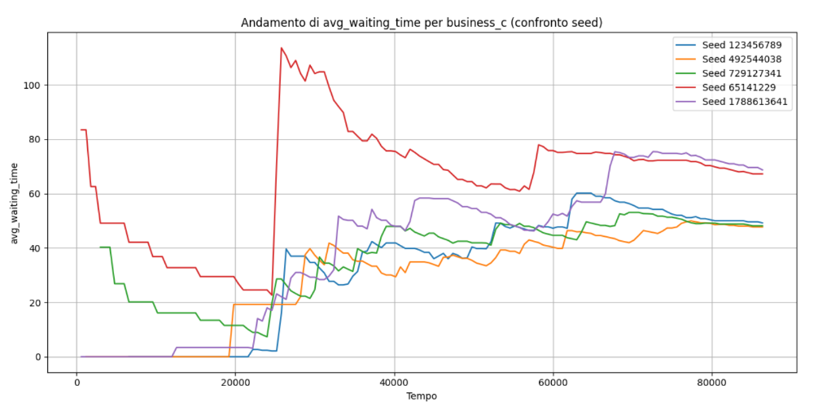
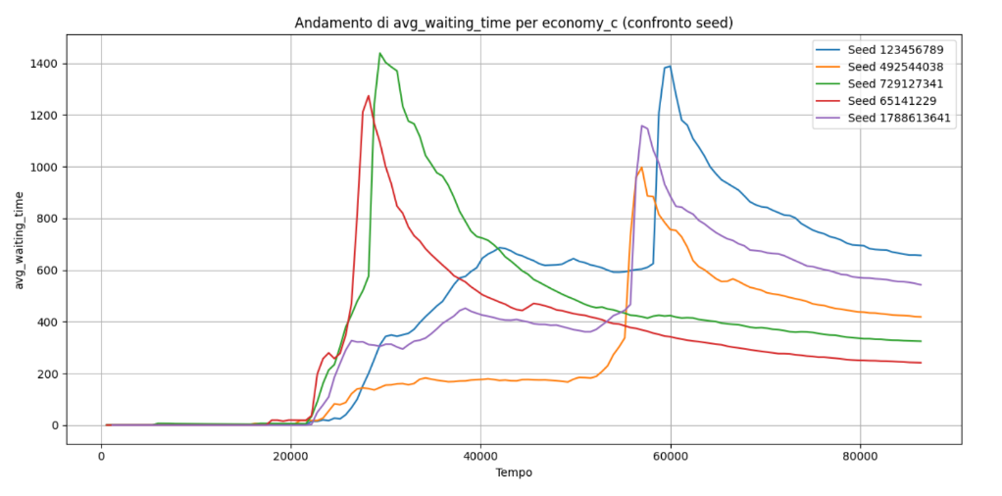
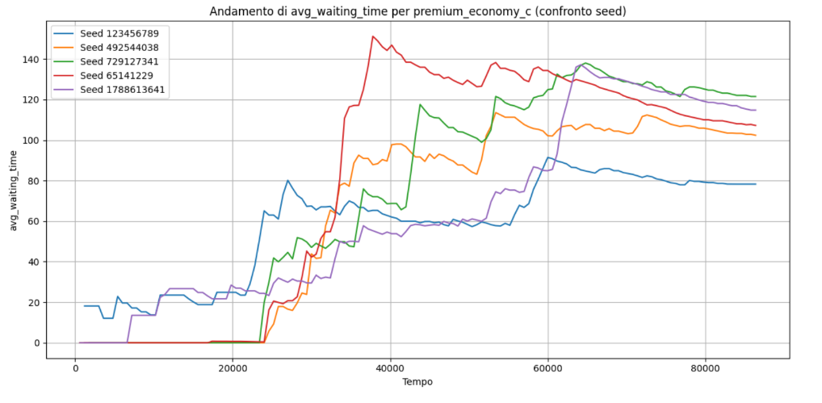
Simulazione – Analisi del Transitorio
Zona C -- Check-In Tradizionale --

Slide 44
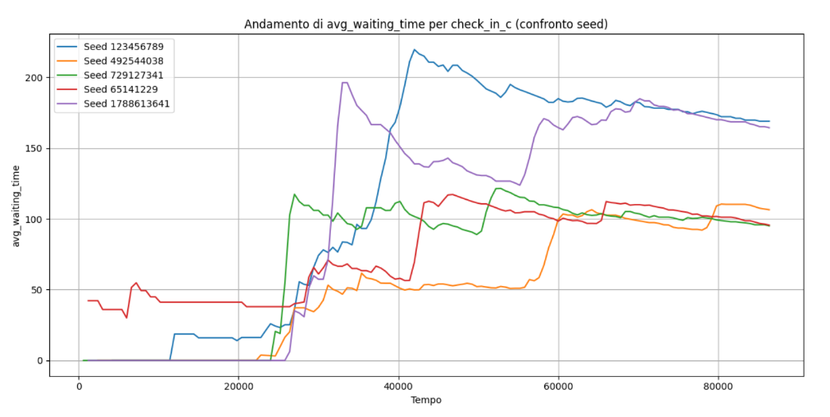
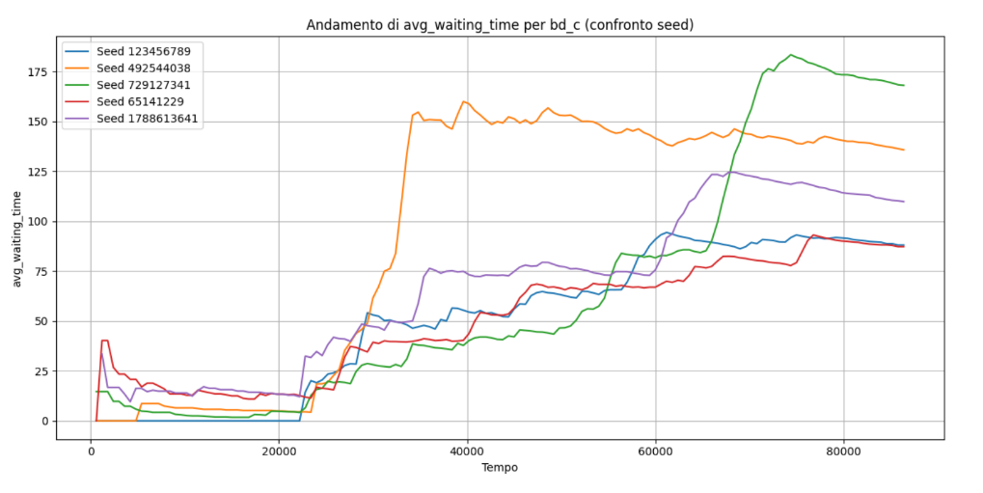
Simulazione – Analisi del Transitorio
Zona C -- Check-In Low Cost --

Slide 45
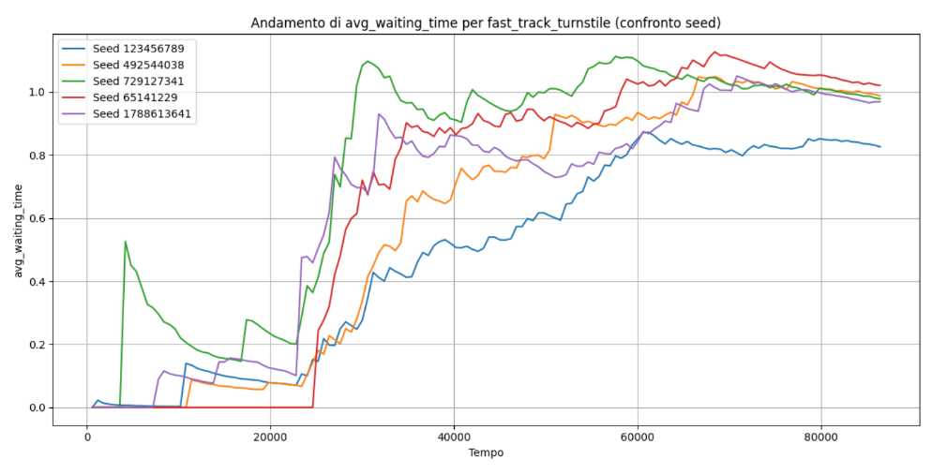
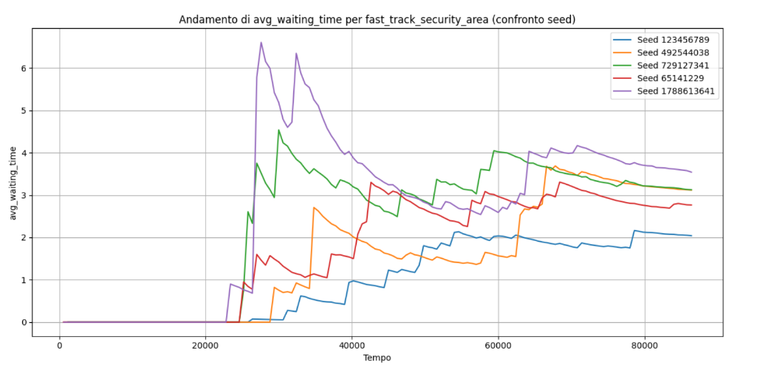
Simulazione – Analisi del Transitorio
Zona Sicurezza –- Fast Track --

Slide 46
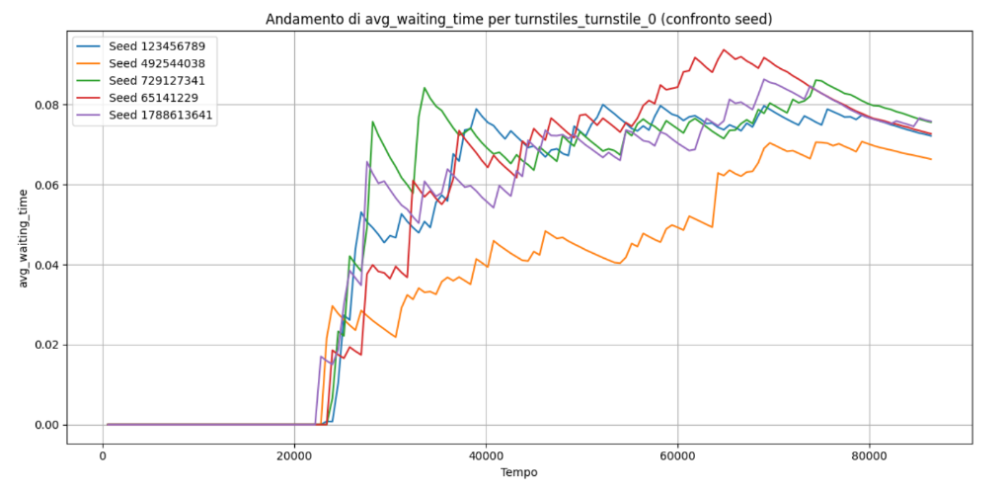
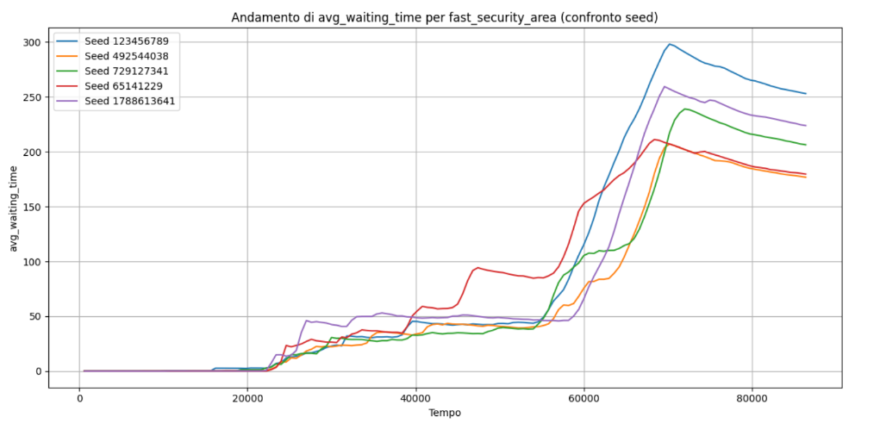

Simulazione – Analisi del Transitorio
Zona Sicurezza –- Normale e Fast --

Slide 47
Analisi Orizzonte Finito - Affidabilità QoS
L’obiettivo è valutare se l’Aeroporto garantisce i tempi d’attesa previsti dalla Carta dei Servizi, verificando che:
Nel 90% dei casi, i tempi al Check-In siano ≤ 933 s (15,55 min)
Nel 90% dei casi, i tempi ai Controlli di Sicurezza siano ≤ 340 s (5,40 min)
E’ stata condotta una simulazione ad orizzonte finito con 64 repliche, analizzando il 90° percentile dei tempi d’attesa per ciascuna replica.
Indicatori calcolati:
Media e Deviazione standard dei 90° percentili;
Intervallo di confidenza al 95% sulla media;
Probabilità di violazione della soglia QoS;
L’analisi è stata condotta su entrambe le zone.

Slide 48
Check‑In: QoS rispettata al 100%
Indicatore | Valore | Note
Soglia QoS | 933 s (15,55 min) | Target di Riferimento
Media Campionaria | 99,79 s | //
IC 95% sulla Media | [96,48 ; 103,10] s | //
Media 90° Percentile | 320,27 s | Ampliamente dentro Soglia
IC 95% sul Percentile | [307,70 ; 332,84] s | Sotto la Soglia
Repliche sopra soglia | 0 / 64 | //
Probabilità violazione del QoS | 0% | Certezza di NON Violazione

Slide 49

Intervallo Confidenza sul Percentile

Slide 50


Andamento giornaliero del Percentile

Slide 51
Sicurezza: Soglia QoS Rispettata al 54%
Indicatore | Valore | Note
Soglia QoS | 324 s (5,40 min) | Target di Riferimento
Media Campionaria | 113,05 s | //
IC 95% sulla Media | [101,38 ; 126,31] s | //
Media 90° Percentile | 367,60 s | Supera lievemente la Soglia
IC 95% sul Percentile | [320,22 ; 414,85] s | Include la Soglia
Repliche sopra soglia | 30 / 64 | //
Probabilità violazione del QoS | 46,88% | Margine d’incertezza

Slide 52

Intervallo Confidenza sul Percentile

Slide 53


Andamento giornaliero del Percentile

Slide 54
Considerazioni e Valutazioni
Da queste analisi, abbiamo tutti gli strumenti per valutare le prestazioni del sistema rispetto agli obiettivi proposti
Tempo d’attesa in coda, 90% dei casi, ≤15:55 minuti
Tempo d’attesa in coda, 90% dei casi, ≤5:40 minuti
90°percentile: ≈ 6 minuti
90°percentile: ≈ 6 minuti
Prob. Violazione: 0/64 = 0%
Prob. Violazione: 30/64 = 46,88%

Slide 55

Conclusioni
Riportiamo i risultati ottenuti del 90° percentile, per le due zone attenzionate

Slide 56
Grazie per l’Attenzione !
Simone Ercole
Federico Pepe

